Slide 1


Slide 2

Chapitre 13
PARTIE 5 LES ASPECTS JURIDIQUES DE LA GESTION DES RESSOURCES HUMAINES
Les rapports collectifs de travail
© ERPI, tous droits réservés.
Reproduction sur support papier autorisée aux utilisateurs du manuel.
Notes:
Dupliquez la diapositive pour ajouter une autre page de partie ou de chapitre

Slide 3

Plan de chapitre
OBJECTIF 13A – Expliquer les enjeux et processus du système de relations du travail
13.1 Le système de relations du travail au Canada
13.2 La syndicalisation
13.3 La législation sur les rapports collectifs de travail : une vue d’ensemble
13.4 La campagne de syndicalisation et le processus d’accréditation
13.5 La négociation collective
13.6 La grève, le lock-out et le règlement des conflits
13.7 L’administration de la convention collective
13.8 Les enjeux relatifs aux rapports collectifs de travail au Québec
13.9 L’évaluation des relations de travail
© ERPI, tous droits réservés.
Reproduction sur support papier autorisée aux utilisateurs du manuel.
CHAPITRE 13 LES RAPPORTS COLLECTIFS DE TRAVAIL
3
Notes:
Dupliquez la diapositive pour ajouter d’autres figures

Slide 4
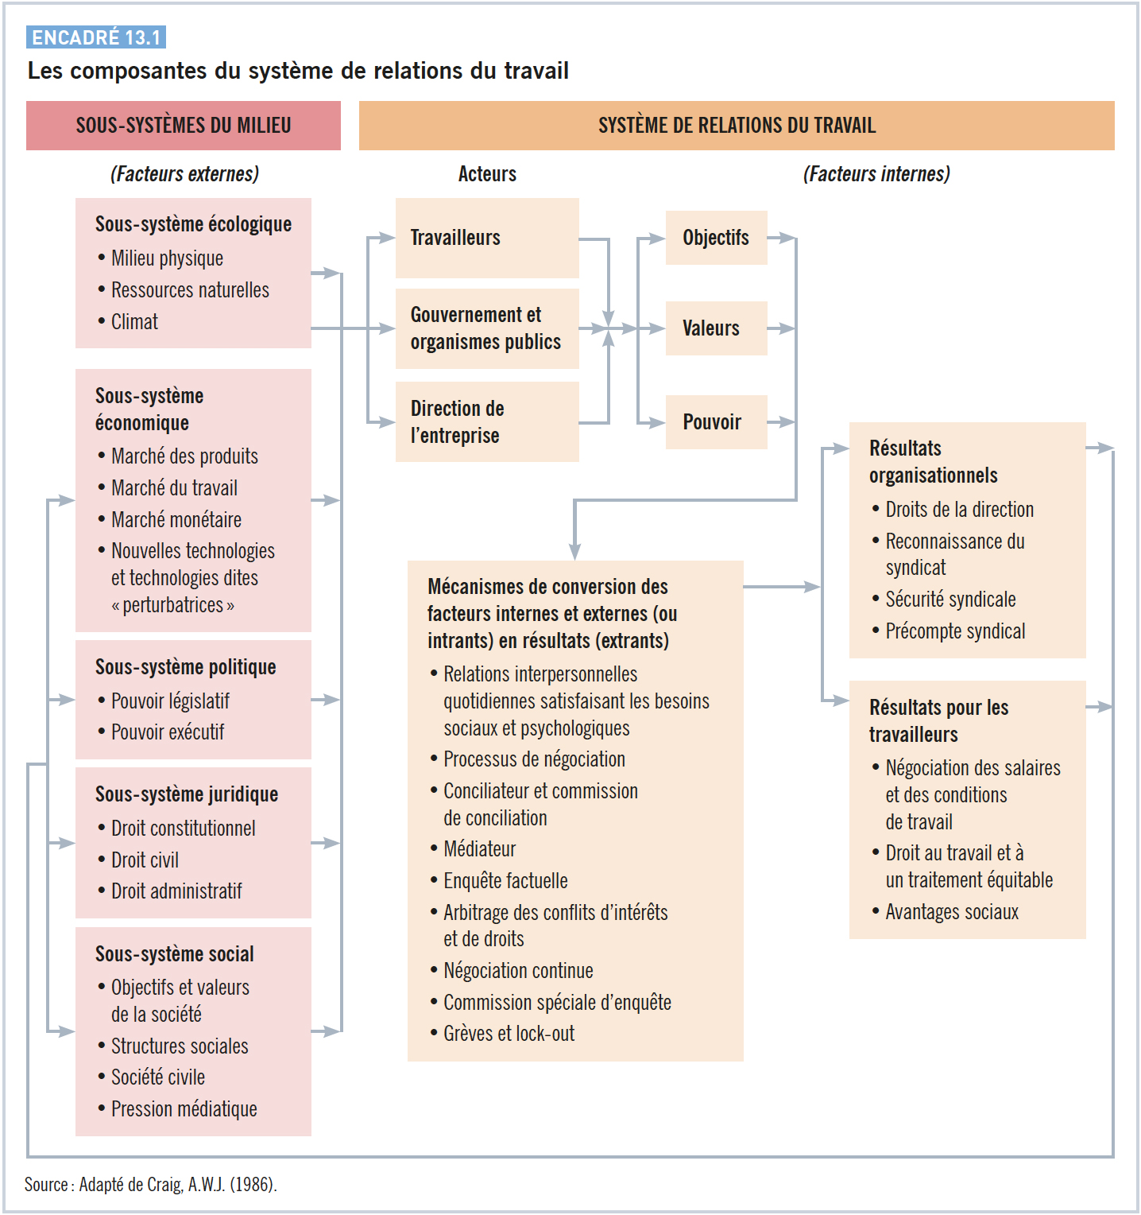
4
Notes:
Dupliquez la diapositive pour ajouter d’autres figures

Slide 5

Les sous-systèmes
13.1 SUITE
Économique
Écologique
Juridique
Politique
Social
© ERPI, tous droits réservés.
Reproduction sur support papier autorisée aux utilisateurs du manuel.
CHAPITRE 13 LES RAPPORTS COLLECTIFS DE TRAVAIL
5
Notes:
Dupliquez la diapositive pour ajouter d’autres figures

Slide 6
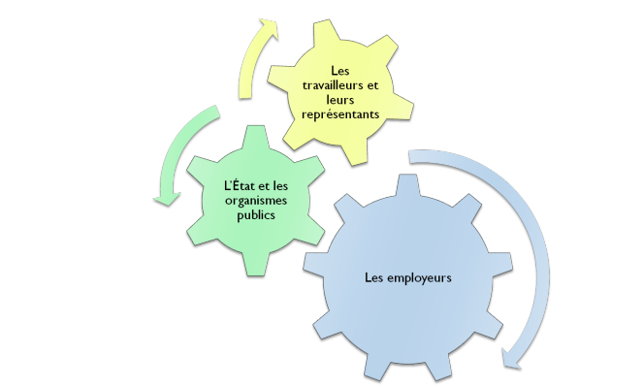
Les acteurs
13.1 SUITE
© ERPI, tous droits réservés.
Reproduction sur support papier autorisée aux utilisateurs du manuel.
CHAPITRE 13 LES RAPPORTS COLLECTIFS DE TRAVAIL
6
Notes:
Dupliquez la diapositive pour ajouter d’autres figures

Slide 7
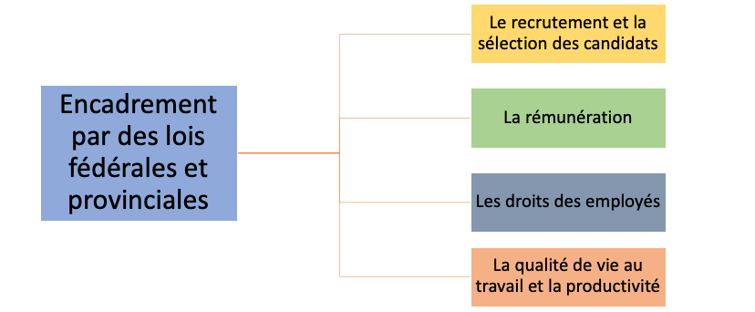
Les rapports collectifs de travail et la gestion des ressources humaines
13.1 SUITE
© ERPI, tous droits réservés.
Reproduction sur support papier autorisée aux utilisateurs du manuel.
CHAPITRE 13 LES RAPPORTS COLLECTIFS DE TRAVAIL
7
Notes:
Dupliquez la diapositive pour ajouter d’autres figures

Slide 8
13.2 La syndicalisation
13.1 SUITE
La syndicalisation est le fait, pour des salariés, d’appartenir ou d’adhérer à un regroupement (syndicat ou association), ou de constituer un regroupement qui défendra leurs intérêts auprès de leur employeur.
© ERPI, tous droits réservés.
Reproduction sur support papier autorisée aux utilisateurs du manuel.
CHAPITRE 13 LES RAPPORTS COLLECTIFS DE TRAVAIL
8
Notes:
Dupliquez la diapositive pour ajouter d’autres figures

Slide 9
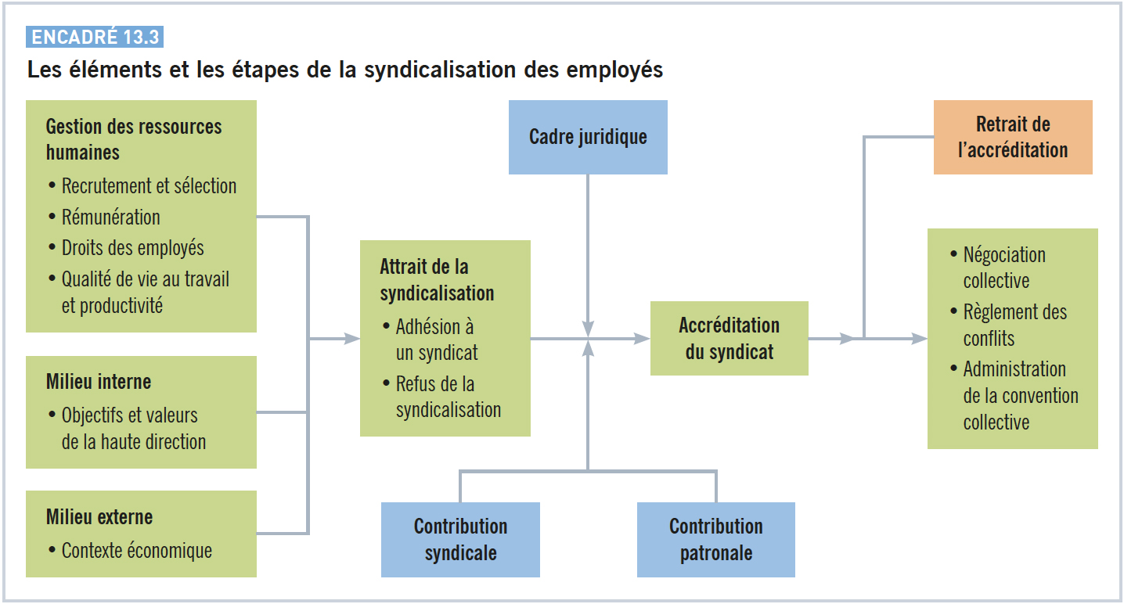
Les éléments et les étapes de la syndicalisation
13.2 SUITE
© ERPI, tous droits réservés.
Reproduction sur support papier autorisée aux utilisateurs du manuel.
CHAPITRE 13 LES RAPPORTS COLLECTIFS DE TRAVAIL
9
Notes:
Dupliquez la diapositive pour ajouter d’autres figures

Slide 10
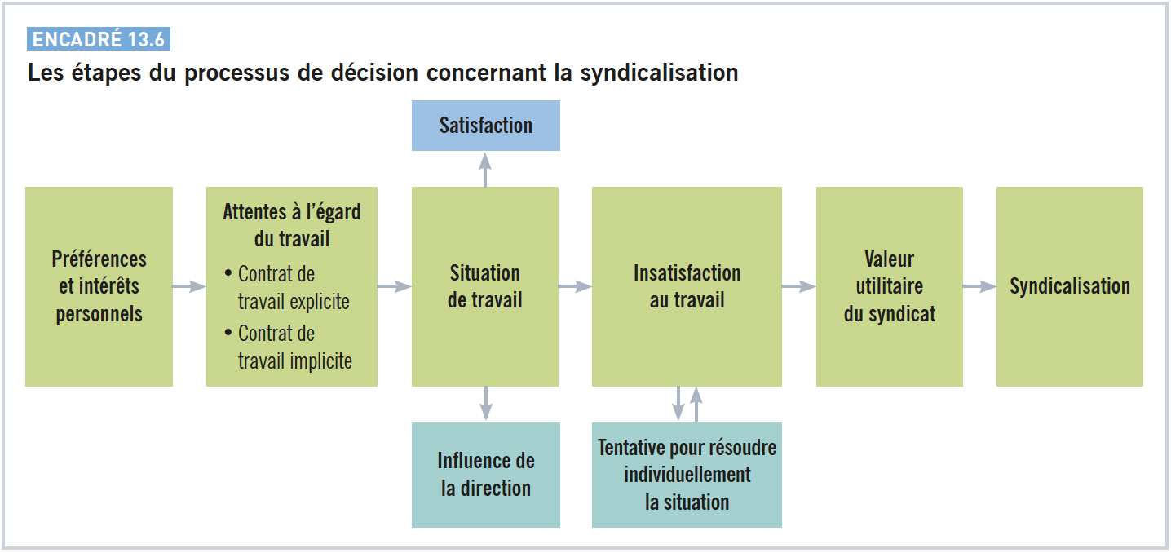
Les étapes du processus de décision concernant la syndicalisation
13.2 SUITE
© ERPI, tous droits réservés.
Reproduction sur support papier autorisée aux utilisateurs du manuel.
CHAPITRE 13 LES RAPPORTS COLLECTIFS DE TRAVAIL
10
Notes:
Dupliquez la diapositive pour ajouter d’autres figures

Slide 11
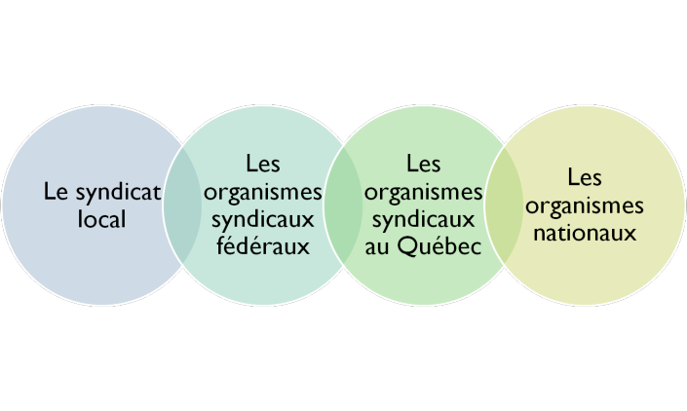
Les structures et les fonctions syndicales
13.2 SUITE
© ERPI, tous droits réservés.
Reproduction sur support papier autorisée aux utilisateurs du manuel.
CHAPITRE 13 LES RAPPORTS COLLECTIFS DE TRAVAIL
11
Notes:
Dupliquez la diapositive pour ajouter d’autres figures

Slide 12
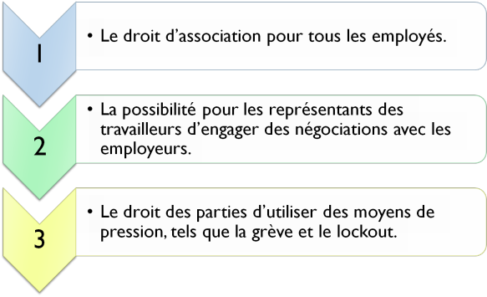
13.3 La législation sur les rapports collectifs de travail : une vue d’ensemble
© ERPI, tous droits réservés.
Reproduction sur support papier autorisée aux utilisateurs du manuel.
CHAPITRE 13 LES RAPPORTS COLLECTIFS DE TRAVAIL
12
Notes:
Dupliquez la diapositive pour ajouter d’autres figures

Slide 13
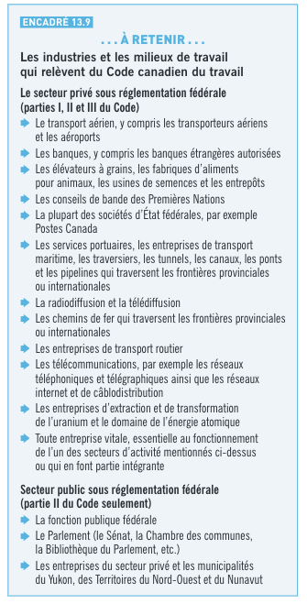
13.3 La législation sur les rapports collectifs de travail : une vue d’ensemble
© ERPI, tous droits réservés.
Reproduction sur support papier autorisée aux utilisateurs du manuel.
CHAPITRE 13 LES RAPPORTS COLLECTIFS DE TRAVAIL
13
Notes:
Dupliquez la diapositive pour ajouter d’autres figures

Slide 14
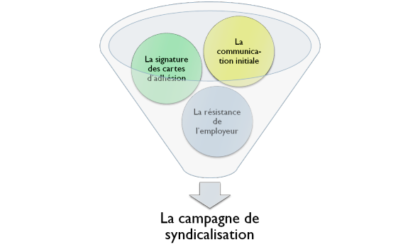
13.4 La campagne de syndicalisation et le processus d’accréditation
© ERPI, tous droits réservés.
Reproduction sur support papier autorisée aux utilisateurs du manuel.
CHAPITRE 13 LES RAPPORTS COLLECTIFS DE TRAVAIL
14
Notes:
Dupliquez la diapositive pour ajouter d’autres figures

Slide 15
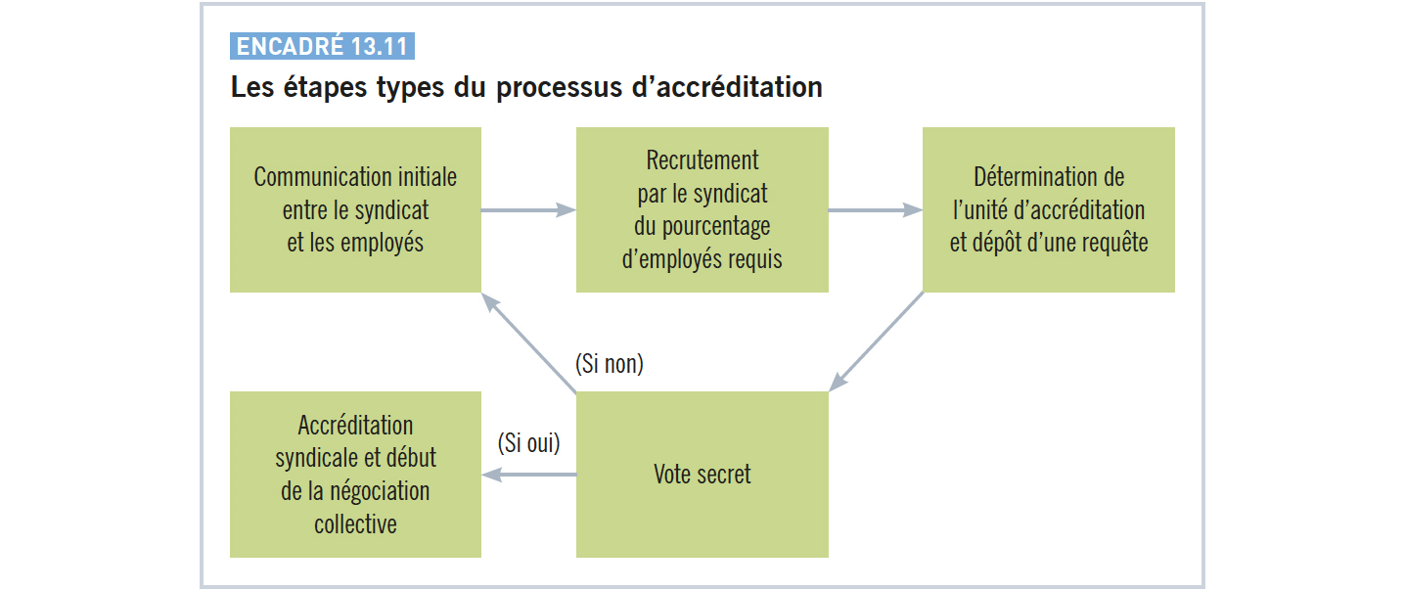
Les étapes du processus d’accréditation
13.4 SUITE
© ERPI, tous droits réservés.
Reproduction sur support papier autorisée aux utilisateurs du manuel.
CHAPITRE 13 LES RAPPORTS COLLECTIFS DE TRAVAIL
15
Notes:
Dupliquez la diapositive pour ajouter d’autres figures

Slide 16
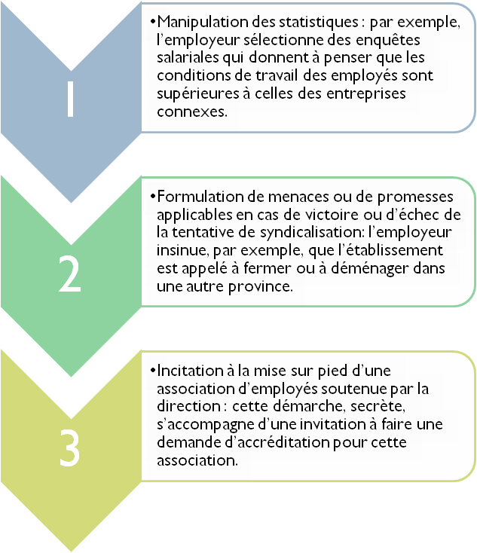
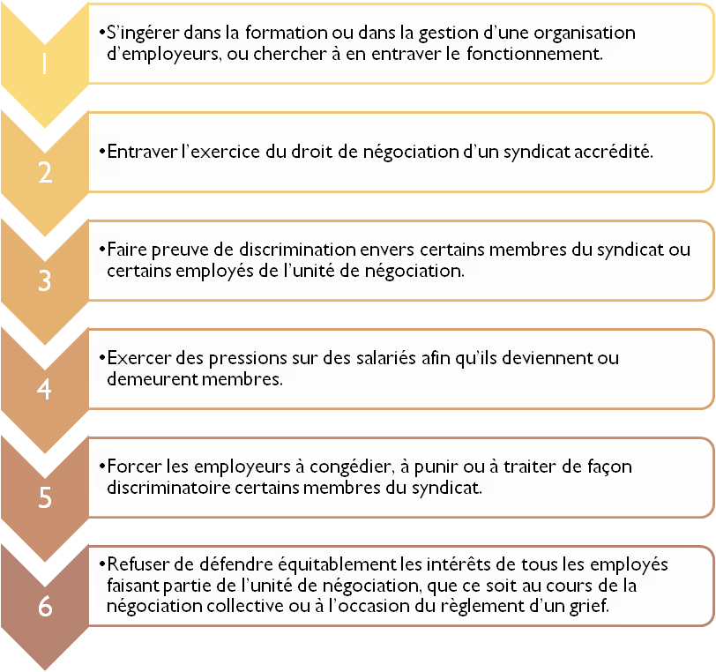
Les tactiques de dissuasion et les pratiques de travail déloyales
13.4 SUITE
Exemples de tactiques patronales dissuasives
Exemples de pratiques syndicales déloyales
© ERPI, tous droits réservés.
Reproduction sur support papier autorisée aux utilisateurs du manuel.
CHAPITRE 13 LES RAPPORTS COLLECTIFS DE TRAVAIL
16
Notes:
Dupliquez la diapositive pour ajouter d’autres figures

Slide 17
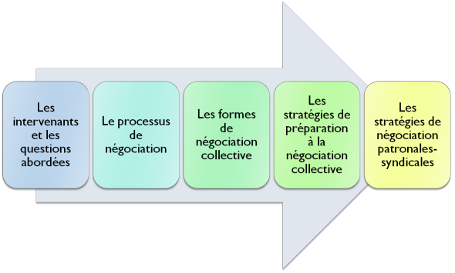
13.5 La négociation collective
Les intervenants et les
questions examinées
Le
processus
de négociation
Les
formes
de négociation collective
Les
stratégies
de préparation
à la
négociation
Les
stratégies
de négociation patronales-syndicales
© ERPI, tous droits réservés.
Reproduction sur support papier autorisée aux utilisateurs du manuel.
CHAPITRE 13 LES RAPPORTS COLLECTIFS DE TRAVAIL
17
Notes:
Dupliquez la diapositive pour ajouter d’autres figures

Slide 18
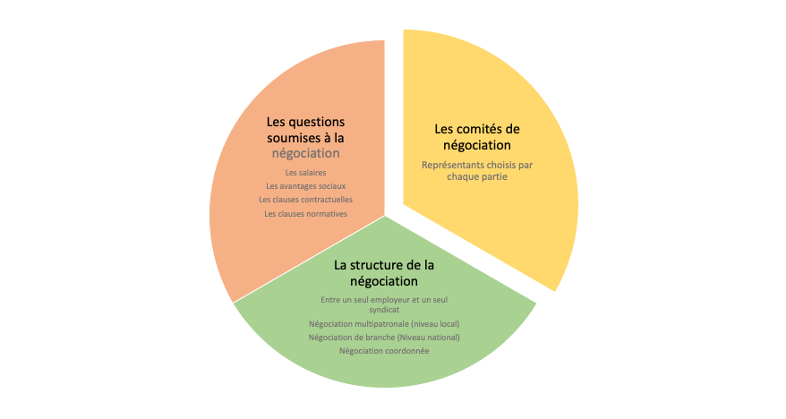
Les intervenants et les questions examinées
13.5 SUITE
© ERPI, tous droits réservés.
Reproduction sur support papier autorisée aux utilisateurs du manuel.
CHAPITRE 13 LES RAPPORTS COLLECTIFS DE TRAVAIL
18
Notes:
Dupliquez la diapositive pour ajouter d’autres figures

Slide 19
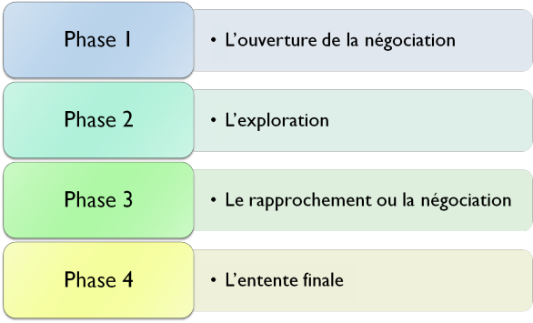
Le processus de négociation
13.5 SUITE
© ERPI, tous droits réservés.
Reproduction sur support papier autorisée aux utilisateurs du manuel.
CHAPITRE 13 LES RAPPORTS COLLECTIFS DE TRAVAIL
19
Notes:
Dupliquez la diapositive pour ajouter d’autres figures

Slide 20
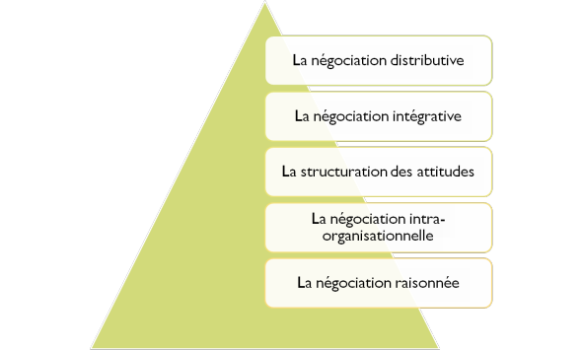
Les formes de négociation collective
13.5 SUITE
© ERPI, tous droits réservés.
Reproduction sur support papier autorisée aux utilisateurs du manuel.
CHAPITRE 13 LES RAPPORTS COLLECTIFS DE TRAVAIL
20
Notes:
Dupliquez la diapositive pour ajouter d’autres figures

Slide 21
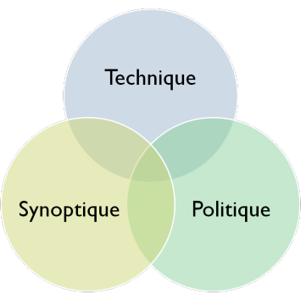
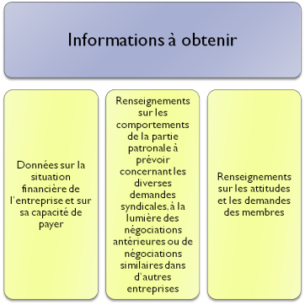
Les stratégies de préparation à la négociation
13.5 SUITE
Patronales
Syndicales
© ERPI, tous droits réservés.
Reproduction sur support papier autorisée aux utilisateurs du manuel.
CHAPITRE 13 LES RAPPORTS COLLECTIFS DE TRAVAIL
21
Notes:
Dupliquez la diapositive pour ajouter d’autres figures

Slide 22
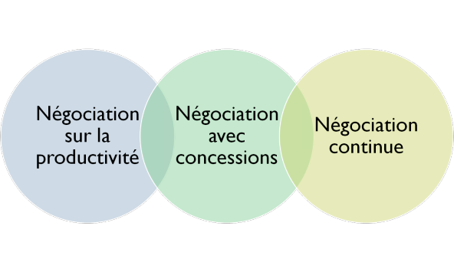
Les stratégies de négociation patronales-syndicales
13.5 SUITE
© ERPI, tous droits réservés.
Reproduction sur support papier autorisée aux utilisateurs du manuel.
CHAPITRE 13 LES RAPPORTS COLLECTIFS DE TRAVAIL
22
Notes:
Dupliquez la diapositive pour ajouter d’autres figures

Slide 23
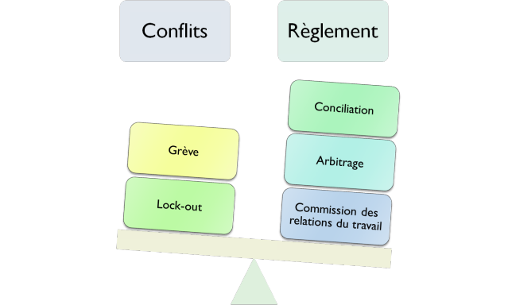
13.6 La grève, le lock-out et le règlement des conflits
© ERPI, tous droits réservés.
Reproduction sur support papier autorisée aux utilisateurs du manuel.
CHAPITRE 13 LES RAPPORTS COLLECTIFS DE TRAVAIL
23
Notes:
Dupliquez la diapositive pour ajouter d’autres figures

Slide 24
13.7 L’administration de la convention collective
Une fois signée, la convention collective devient le document légal qui régit la vie des travailleurs sur les lieux de travail. Cela signifie que les activités de l’organisation sont soumises aux conditions négociées qu’elle contient. Cependant, comme il est à peu près impossible de prévoir toutes les situations, des litiges surgissent inévitablement quant à l’interprétation et à l’application de la convention collective. C’est pourquoi la majorité des conventions collectives prévoient une procédure pour le traitement des plaintes des employés, désignée sous le nom de procédure de règlement des griefs.
© ERPI, tous droits réservés.
Reproduction sur support papier autorisée aux utilisateurs du manuel.
CHAPITRE 13 LES RAPPORTS COLLECTIFS DE TRAVAIL
24
Notes:
Dupliquez la diapositive pour ajouter d’autres figures

Slide 25
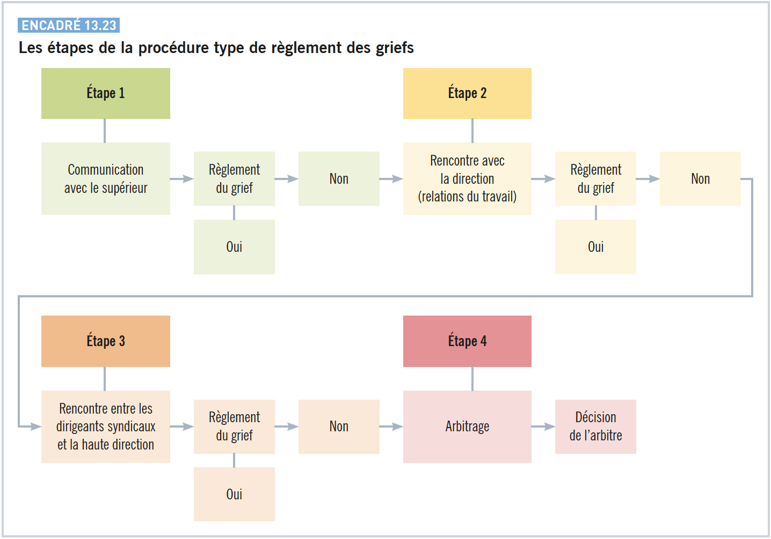
La procédure de règlement des griefs
13.7 SUITE
25
Notes:
Dupliquez la diapositive pour ajouter d’autres figures

Slide 26
13.8 Les enjeux relatifs aux rapports collectifs de travail au Québec
La transformation du travail a entraîné l’apparition d’une nouvelle forme d’emplois, dite atypique. Une réforme devra nécessairement tenter une ouverture du régime des rapports collectifs du travail à une nouvelle classe de «quasi-salariés», composée des entrepreneurs qu’on dit dépendants économiquement, ou travailleurs autonomes, et qui sont exclus du droit d’association en vertu du Code.
Le législateur intervient de plus en plus directement pour déterminer les conditions de travail et s’appuie de moins en moins sur la négociation collective pour assurer la protection des salariés. Les modifications apportées récemment à la Loi sur les normes du travail illustrent cette tendance.
Exemples qui illustrent la volonté du législateur d’intervenir pour protéger tant les salariés syndiqués que les salariés non syndiqués :
  l’abaissement (à deux ans) du nombre d’années de service permettant d’exercer
  un recours pour congédiement sans cause juste et suffisante,
  l’interdiction d’un traitement salarial défavorable aux jeunes (clauses dites orphelines),
  l’interdiction de la mise à la retraite obligatoire,
  et l’interdiction du harcèlement psychologique.
Dans le contexte actuel de déréglementation, de mondialisation des échanges et surtout de recherche de flexibilité, l’une des inquiétudes majeures de l’institution syndicale concerne sa capacité à reconstruire le rapport de force. Comment maintenir les acquis au chapitre des droits des travailleurs tout en assurant la pérennité des organisations qui évoluent dans un environnement externe de plus en plus turbulent?
© ERPI, tous droits réservés.
Reproduction sur support papier autorisée aux utilisateurs du manuel.
CHAPITRE 13 LES RAPPORTS COLLECTIFS DE TRAVAIL
26
Notes:
Dupliquez la diapositive pour ajouter d’autres figures

Slide 27
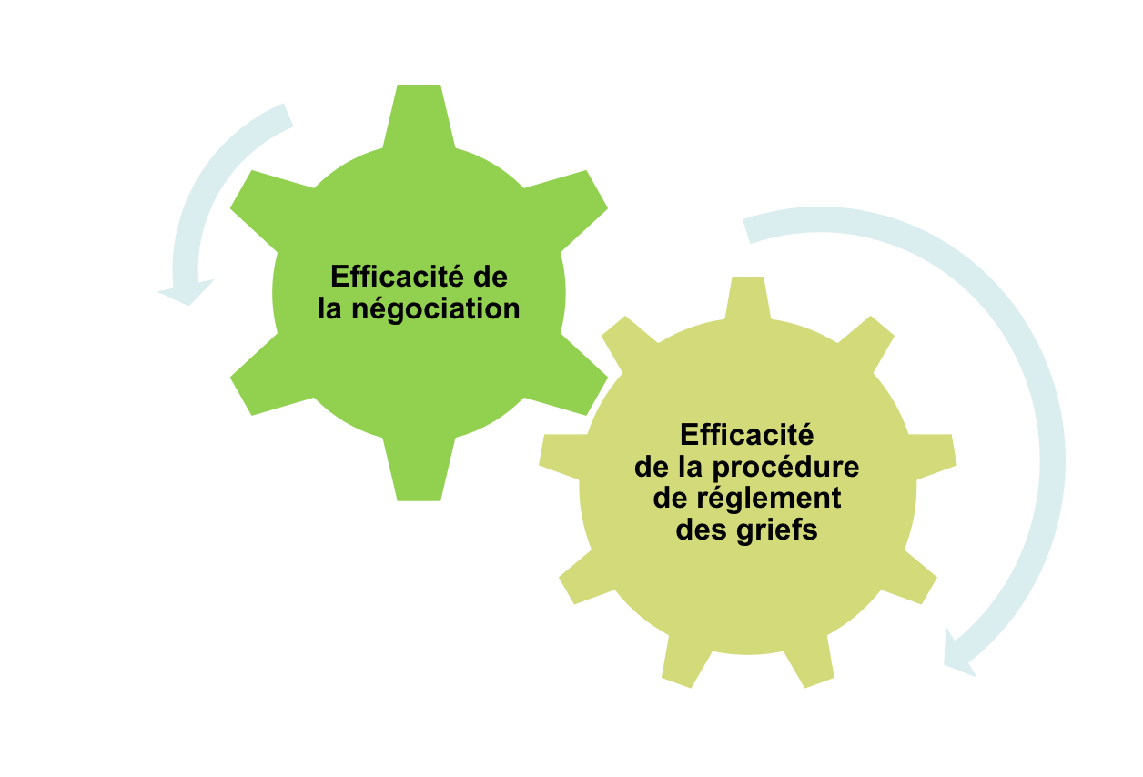
13.9 L’évaluation des relations de travail
© ERPI, tous droits réservés.
Reproduction sur support papier autorisée aux utilisateurs du manuel.
CHAPITRE 13 LES RAPPORTS COLLECTIFS DE TRAVAIL
27
Notes:
Dupliquez la diapositive pour ajouter d’autres figures

Slide 28
Questions d’entrevue utiles lors de la vérification opérationnelle de la gestion des ressources humaines en matière de relations de travail
13.9 SUITE
Comment caractériseriez-vous la relation entre le service des ressources humaines et les syndicats dans votre entreprise?
D’après vous, comment cette relation évoluera-t-elle?
Comment pourrait-on l’améliorer?
Tenez-vous des statistiques sur le nombre de griefs et l’objet des griefs déposés par les employés?
Possédez-vous des estimations du coût de ces griefs?
Le renouvellement des conventions collectives soulève-t-il des problèmes particuliers?
Quels sont les problèmes de discipline chez les employés?
© ERPI, tous droits réservés.
Reproduction sur support papier autorisée aux utilisateurs du manuel.
CHAPITRE 13 LES RAPPORTS COLLECTIFS DE TRAVAIL
28
Notes:
Dupliquez la diapositive pour ajouter d’autres figures

Slide 29
Les indices de ressources humaines en matière de relations de travail
13.9 SUITE
Proportion des griefs réglés en faveur de l’entreprise
au cours de la dernière année
Coût moyen des griefs par employé
Nombre de griefs et de plaintes
Griefs selon leur objet
© ERPI, tous droits réservés.
Reproduction sur support papier autorisée aux utilisateurs du manuel.
CHAPITRE 13 LES RAPPORTS COLLECTIFS DE TRAVAIL
29
Notes:
Dupliquez la diapositive pour ajouter d’autres figures

